Slide 1
第一章 操作系统概论
1.1 操作系统概观
1.2 操作系统形成和发展
1.3 操作系统基本服务和用户接口
1.4 操作系统结构和运行模型
1.5 流行操作系统简介

Slide 2

1.1 操作系统概观
1.1.1 操作系统(Operating System)与计算机系统
硬件系统
系统的物质基础， 裸机
计算机系统
系统软件
(核心是操作系统)
软件系统
应用软件
OS

Slide 3
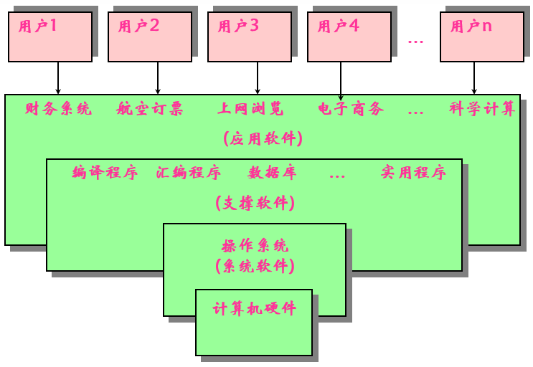
计算机系统的层次结构(1)
应用层
支撑软件层
操作系统层
硬件层

Slide 4
1.1.1操作系统与计算机系统
操作系统管理系统资源、控制程序执行，改善人机界面，提供各种服务，合理组织计算机工作流程和为用户有效使用计算机提供良好运行环境的最基本的一种系统软件。
它可被看作是用户和计算机硬件之间的一种接口，是现代计算机系统不可分割的重要组成部分。

Slide 5
操作系统的主要目标
方便用户使用
扩大机器功能
管理系统资源
提高系统效率
构筑开放环境

Slide 6
操作系统与支撑软件及应用软件的区别
程序意图不同，各有不同任务，解决不同问题；具有控制与被控制的关系；
操作系统是软件系统的核心，是其他各种软件的基础运行平台；
通用操作系统提供共性功能支持，与硬件相关但和应用领域无关；
支撑软件及应用软件不能直接而只能通过操作系统来使用计算机系统的物理资源；
操作系统实现资源管理机制，允许应用程序提供资源管理策略。

Slide 7
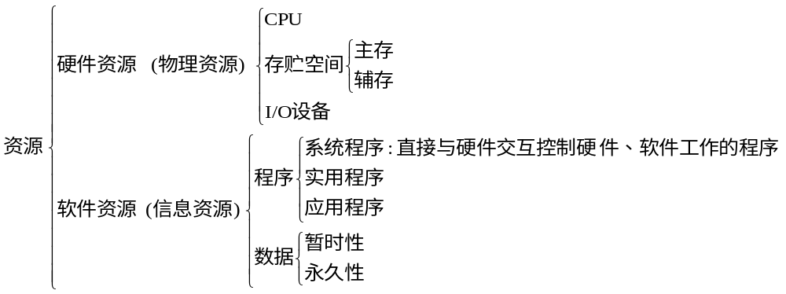
1.1.2 操作系统的资源管理技术
在操作系统中，能分配给用户使用的硬件和软件设施总称为资源，包括两大类：硬件资源和信息资源：

Slide 8
1.1.2 操作系统的资源管理技术
资源复用
(解决物理资源数量不足 )
空分复用
时分独占式
时分复用
时分共享式
资源虚拟
(解决物理资源数量不足 ，提高服务能力和水平 )
资源管理技术
资源抽象
(处理系统的复杂性，解决资源的易用性)

Slide 9
1)资源复用
在操作系统中，采用多道程序设计技术让众多进程共享物理资源，称为资源复用。资源复用有两种基本方法：
(1)空分复用共享 ---该资源可进一步分割成更多和更小的单位供进程使用 。
(2)时分复用共享---并不把资源进一步分割成更小的单位，进程可在一个时间片内独占使用整个物理资源。
时分独占式--进程获得时分独占式资源后，对资源执行多个操作，通常使用一个完整的周期后才会释放(如磁带)。
时分共享式--时分共享式资源指进程占用该类资源使用后，很可能随时被剥夺，被另一个进程抡占使用(如处理器、磁盘机)。

Slide 10
1)资源复用
进程空分复用内存资源，其映象装入不同内存区域，各有自己的地址空间且通过硬件存储保护机制隔离；
进程时分复用共享使得物理处理器可执行已装入到不同物理地址区域中的程序代码；
操作系统跟踪当前是哪个进程在执行，应该执行多长时间，这种共享硬件的技术称为多道程序设计。

Slide 11
2) 资源虚拟
虚拟（虚化，虚拟性）,是操作系统中的一类有效资源管理技术。
虚拟的本质是对资源进行转化、模拟或整合，把物理上的一个资源变成逻辑上的多个对应物的一类技术。
虚拟的例子—虚拟设备、虚拟存储器、虚拟屏幕(终端)、虚拟信道 。

Slide 12
3) 资源抽象
资源抽象用于处理系统的复杂性，重点解决资源的易用性。
资源抽象指通过创建软件来屏蔽硬件资源物理特性和接口细节，简化对硬件资源的操作、控制和使用的一类技术，即不考虑物理细节而对资源进行操作。
资源抽象既有单级资源抽象，也有多级资源抽象。

Slide 13
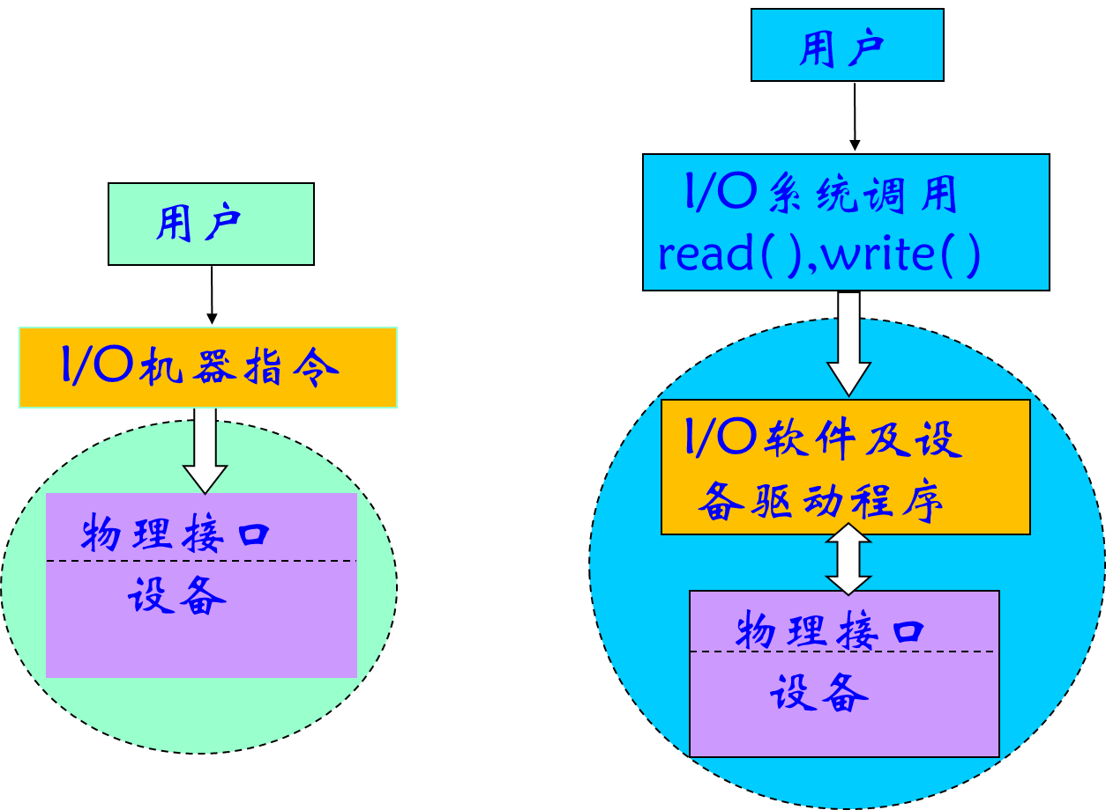
3) 资源抽象

Slide 14
4) 组合使用抽象和虚化技术
对于一类资源，操作系统往往同时实施抽象和虚化技术。
例1，为打印机既配置“打印函数”(设备驱动程序)，又实施虚拟设备，通过打印函数抽象隐蔽打印机动作细节，实施SPOOLing虚化“扩充”物理打印机数量。
例2，窗口软件是对物理终端的虚化和抽象，能为用户提供虚拟终端和方便的I/O服务。

Slide 15
2 操作系统中最基础的抽象
为了方便对物理资源的管理和使用，现代操作系统对资源进行三种最基本的抽象：
进程抽象
(A process is a processor abstraction.)
OS中最基础的三个抽象
虚存抽象
(Virtual memory is a memory abstraction.)
文件抽象
(A file is a device abstraction. )

Slide 16
2 操作系统中最基础的抽象
  进程抽象--是对已进入主存正在运行的程序在处理器上操作的状态集的抽象 ，它是并发和并行操作的基础。
  虚存抽象--是对物理主存的抽象，进程可获得一个硕大的连续地址空间来存放可执行程序和数据，可使用虚拟地址来引用物理主存单元。
  文件抽象--对于磁盘等存储设备，为了便于操作和使用，通常将其抽象成文件，所以文件抽象就是对磁盘之类存储设备的抽象 。

Slide 17
文件抽象是操作系统对磁盘设备进行多层次抽象的结果：
第一层抽象，从磁盘到分区；
第二层抽象，从分区到扇区；
第三层抽象，从扇区到簇；
第四层抽象，从簇到文件系统分区。

Slide 18
操作系统最基础抽象小结
进程抽象
虚存抽象
文件抽象
处理器
主存
设备

Slide 19
3 虚拟计算机(1)
什么是虚拟计算机?
什么是操作系统虚拟机?
操作系统虚拟机的组成：
1) 虚处理器
2) 虚拟主存
3) 虚拟辅存
4) 虚拟设备

Slide 20
虚拟计算机(2)
进程P1
进程Pn
…
虚 虚 虚 虚
处 主 辅 设
理 存 存 备
器
虚拟机1
虚 虚 虚 虚
处 主 辅 设
理 存 存 备
器
虚拟机n
操作系统
资源管理(复用、虚化、抽象)
处 I I 主 辅
理 / /
器 O O
设 设 存 存
备 备
物理计算机
时分复用共享
空分复用共享
物理计算机仿真出虚拟计算机

Slide 21
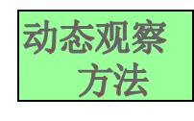
1.1.3操作系统的作用与功能
研究和观察操作系统
用户角度
系统角度
OS是服务提供者
OS是资源管理者
OS是虚拟机
OS是程序执行的控制者
服务用户
观点
资源管理
观点
系统实现
观点
进程交互
观点
静态观察
方法
ch1(os定义、功能、作用、接口和服务)
ch2(处理器管理)、ch4(存储管理)、ch5(设备管理)、ch6(文件管理)
ch1(os虚拟机、os结构、os运行模型)、
ch7(安全与保护)
ch2(进程、线程、调度)、ch3(同步、通信、死锁)

Slide 22
观察和研究操作系统的4种观点
(1)服务用户观点--操作系统作为用户接口和公共服务程序
(2)进程交互观点--操作系统作为进程执行的控制者和协调者
(3)系统实现观点--操作系统作为扩展机或虚拟机
(4)资源管理观点--操作系统作为资源的管理者和控制者

Slide 23
OS作为用户接口和服务提供者
操作系统提供友善的人机接口，使得用户能够方便、可靠、安全、高效地使用硬件和运行应用程序。
操作系统能：改造硬件设施，使之更易使用；提供系统调用，扩展机器功能；组织工作流程，提供运行环境。
操作系统改造和扩充过的计算机不但功能更强，使用也更为方便，用户可直接调用系统提供的各种功能，而无需了解软硬件本身的细节，对于用户来讲操作系统便成为他与计算机硬件之间的一个接口。

Slide 24
OS作为程序执行的控制者和协调者
进程是支持程序执行的一种系统机制，进程是执行中的程序，系统以进程方式组织程序在计算机上运行；
OS 需要提供机制，解决并发进程执行时产生的互斥、同步、通信和死锁问题。

Slide 25
OS作为扩展机或虚拟机
把操作系统分成若干层次或模块，逐步添加到裸机上，形成操作系统虚拟机;
操作系统把硬件的复杂性与用户隔离开来 ;
操作系统与硬件组成一台功能显著增强，使用更加方便，安全可靠性更好的扩展机器或虚拟机 。

Slide 26
OS作为扩展机或虚拟机
问题：如何把硬件复杂性与用户隔离开来?
基本方法是在计算机裸机上加上一层又一层软件来组成整个计算机系统。
每当在计算机上复盖一层软件，提供了一种抽象,系统的功能便增加一点，使用就更加方便一点，用户可用的运行环境就更加好一点。
1)裸机极难使用，虽有很强的指令系统，从功能上来说局限性很大。加上软件后，就可在硬件基础上，对其功能和性能进行扩充和完善。
2)软件之间的关系，采用同样办法，一些软件的运行以另一些软件的存在并为其提供运行支撑作为基础，新添加的这些软件是在原来那些软件基础上的扩充和完善。

Slide 27
OS作为扩展机或虚拟机
问题：如何把硬件复杂性与用户隔离开来?
例1，在裸机上加上虚拟存储管理软件，用户就可有硕大的编程空间，不必涉及物理存储空间的容量、地址转换、程序重定位等物理细节。虚拟存储器是现代操作系统对计算机系统中多级物理存储体系进行高度抽象的结果。
例2 ，如果加上一层I/O设备管理软件，用户就可使用I/O命令来进行数据的I/O，不必涉及显示器、打印机、扫描仪、键盘和鼠标等的物理细节。
例3，如果加上一层窗口管理软件，由该软件把一台物理屏幕改造成多窗口，每个应用可以在各自的窗口中操作，用户可以在窗口环境中方便地与计算机交互。

Slide 28
虚拟计算机
操作系统是紧靠硬件的第一层软件，计算机上覆盖操作系统后，可扩展基本功能，为用户提供一台功能显著增强，使用更加方便，安全可靠性好，效率明显提高的机器，称为虚拟计算机，或操作系统虚机器（Virtual Machine）。

Slide 29
OS作为资源管理者和控制者
对软硬件资源进行资源复用、虚拟和抽象，管理各类资源，记录使用情况，确定分配策略，实施分配和回收，满足用户对资源的需求和申请。
提供机制协调应用程序对资源的使用冲突，研究资源使用的统一方法，为用户提供简单、有效的资源使用手段，在满足应用程序需求的前提下，最大限度地实现各种资源的共享，提高资源利用率。

Slide 30
OS作为资源管理者和控制者
操作系统如何来管理系统资源，哪些情况下需要对资源进行管理?来看几个例子：
例1，用户想把一批信息存储到某个设备上，必须先弄清楚该设备的存储格式、读写命令和各种情况下的中断处理步骤。而让用户了解设备的物理细节将会十分困难，甚至束手无策。这些工作只能让操作系统代劳。
例2 ，三个需要打印输出信息的应用程序在同时运行，打印机上三个程序的输出结果会交错夹杂、混乱不堪。一种解决方案：程序输出时，先把各自的结果存在磁盘上 ，等到某程序生成的输出全部存入后，才启动打印机输出，消除了杂乱无章的局面，这种做法只有操作系统才办得到。

Slide 31
OS作为资源管理者和控制者
也有人将操作系统定义为：是能使诸用户有效、方便地共享一套计算机系统资源的一种系统软件。
操作系统的重要任务之一就是对资源进行抽象研究，找出各种资源共性和个性，有序地管理计算机中的硬件、软件资源，跟踪资源使用情况，监视资源的状态，满足用户对资源的需求，协调各程序对资源的使用冲突。
研究使用资源的统一方法，让用户简单、有效的使用资源，最大限度地实现各类资源的共享，提高资源利用率，从而，使得计算机系统的效率有很大提高。

Slide 32
概括的讲，操作系统既是“管理员”，又是“服务员”
对内作为“管理员”，做好计算机系统软硬件资源的管理、控制与调度，提高系统效率和资源利用率。
对外是“服务员”，是用户与硬件之间的接口和人机界面，为用户提供尽可能好的运行环境和服务。

Slide 33
从资源管理的观点来看，操作系统主要有五大功能：
1.1.4操作系统的功能和特点
1.处理机管理
处理器管理的第一项工作是处理中断事件；
处理器管理的第二项工作是处理器调度。
处理器管理具体包括：
  进程控制和管理
  进程同步和互斥
  进程通信和死锁
  线程控制和管理
  处理器调度，分作业调度、中程调度、低级调度等

Slide 34
1.1.4操作系统的功能和特点
2.存储管理
存储管理具有四大功能：
  存储分配
  存储共享
  地址转换与存储保护
  存储扩充
3.设备管理
设备管理具有以下功能：
  设备分配
  缓冲管理
  设备驱动
  设备独立性
  虚拟设备的实现

Slide 35
1.1.4操作系统的功能和特点
4.文件管理
文件管理要完成以下任务：
  提供文件逻辑组织方法
  提供文件物理组织方法
  提供文件的存取方法
  提供文件的使用方法
  实现文件的目录管理
  实现文件的存取控制
  实现文件的存储空间管理

Slide 36
1.1.4操作系统的功能和特点
5.网络与通信管理
对于一个联网的操作系统应该具有以下的管理功能：
  网上资源管理功能
  数据通信管理功能
  应用服务功能
  网络管理功能 ，包括: 故障管理、安全管理、性能管理、记帐管理和配置管理。

Slide 37
1.1.4操作系统的功能和特点
第一个特性--并发性
第二个特性--共享性
第三个特性--异步性

Slide 38
1.1.4操作系统的功能和特点
1.并发性
并发性(Concurrence)指两个或两个以上的事件或活动在同一时间间隔内发生。
  发挥并发性能够消除系统中部件和部件之间的相互等待，有效地改善系统资源的利用率，改进系统的吞吐率，提高系统效率。
并行性（Parallelism）指两个或两个以上事件或活动在同一时刻发生。
并行的事件或活动一定是并发的，但反之并发的事件或活动未必是并行的。
并行性是并发性的特例，而并发性是并行性的扩展。

Slide 39
操作系统的主要特性
1.并发性
并发性虽能有效改善系统资源的利用率，但却会引发一系列问题，使操作系统的设计和实现变得复杂化。
  如何从一个活动切换到另一个活动？
  怎样将各个活动隔离开来，使之互不干扰，免遭对方破坏？怎样让多个活动协作完成任务？
  怎样协调多个活动对资源的竞争？如何保证每个活动的资源不被其它进程侵犯?
  多个活动共享文件数据时，如何保证数据的一致性？
操作系统中很早就引入重要概念--进程，进程能清晰刻划操作系统中的并发性，实现并发活动的执行，因而，它已成为现代操作系统的一个重要基础。

Slide 40
操作系统的主要特性
1.并发性
采用并发技术的系统称为多任务系统(Multitasking) 。
并发的实质是一个物理CPU(也可以多个物理CPU) 在若干道程序之间多路复用，并发性是对有限物理资源强制行使多用户共享以提高效率。
结论：实现并发技术的关键之一是如何对系统内的多个活动(进程)进行切换的技术。

Slide 41
操作系统的主要特性
2.共享性
共享(sharing)指操作系统中的资源可被多个并发执行的进程共同使用，而不是被某个程序独占。可分成两种资源共享方式：
  透明资源共享：系统采用复用、虚化和抽象技术创建虚拟机，每个应用程序在各自的虚拟机上运行，系统通过共享硬件的方式来实现这种抽象；资源隔离与授权访问 。
  显式资源共享：系统中的某些资源同一时间内只允许一个进程访问，许多物理设备，以及某些数据和表格都是互斥共享的资源；临界资源与独占访问。
与共享性有关的问题是资源分配、信息保护、存取控制等，必须要妥善解决好这些问题。

Slide 42
操作系统的主要特性
2.共享性
“并发”和“共享”是操作系统的两个最基本特征，它们互为存在条件，即资源共享是以程序的并发执行为存在条件，没有并发执行，就不可能有共享；反之，若不能很好地实现共享，则程序的并发执行必将受到影响。

Slide 43
操作系统的主要特性
3.异步性
操作系统中的异步性处处可见 ：
  一个进程在CPU上运行一段时间后，由于等待资源满足或事件发生，被暂停执行，CPU转让给另一个进程执行。系统中的进程何时执行？何时暂停？怎样的速度向前推进？进程总共要多少时间执行才能完成？这些都是不可予知的，或者说该进程是以异步方式运行的。
  作业到达系统的类型和时间是随机的。
  程序运行发生错误或异常的时刻是随机的。
异步性给系统带来潜在危险,有可能导致与时间有关的错误；操作系统的一个重要任务是必须确保捕捉任何一种随机事件，正确处理可能发生的随机事件，正确处理任何一种产生的事件序列，否则将会导致严重后果。

Slide 44
1.2 操作系统的发展和形成
1.2.1 操作系统的形成
1.从操作系统的形成阶段上来分析，操作系统的形成分为三个阶段：
手工阶段：
  用户上机独占全机资源，造成资源利用率不高，系统效率低下。
  手工操作多，浪费处理机时间，也极易发生差错。
  数据的输入，程序的执行、结果的输出均联机进行，从上机到下机的时间拉得非常长。
管理程序阶段：
  自动控制和处理作业流,提供一套操作命令 ,提供简单的文件管理功能。
操作系统阶段：

Slide 45
1.2 操作系统的发展和形成
1.2.1 操作系统的形成
2.从操作系统形成过程中实现技术角度分析，操作系统的形成经历了如下几个技术过程：
⑴人工操作方式：
⑵脱机输入输出技术
输入设备
外围机
磁带
主机
磁带
磁带
外围机
输出设备

Slide 46
1.2 操作系统的发展和形成
1.2.1 操作系统的形成
2.从操作系统形成过程中实现技术角度分析，操作系统的形成经历了如下几个技术过程：
⑶批处理技术：
⑷多道程序设计技术
多道程序设计是指允许多个程序同时进入一个计算机系统的主存储器并启动进行计算的方法。
从宏观上看:
从微观上看:
引入多道程序设计技术的根本目的:

Slide 47
多道程序设计
多道程序设计技术提高资源利用率和系统吞吐率的原理：P17
例如计算某个数据处理问题，输入500个字符(化78ms)，经CPU处理52ms后，将结果2000个字符存到磁带上(化20ms)，重复进行，直至输入数据全部处理完毕。
采用多道程序设计提高了效率，即增长了单位时间的算题量，但对每道程序来说，却延长了计算时间。
多道程序设计技术提高资源利用率和系统吞吐率是以牺牲用户的响应时间为代价的。

Slide 48
多道程序设计
多道程序设计的道数多少不是任意的
•例如，两道程序都要用打印机，若系统只有一台，就算它们同时接受进入计算机内存运行，未必能提高效率。
•内存储器的容量和用户的响应时间等因素也影响多道程序道数的多寡。
操作系统中引入多道程序设计的好处:
一是提高了CPU的利用率，
二是提高了内存和I/O设备的利用率，
三是改进了系统的吞吐率，
四是充分发挥了系统的并行性。
其主要缺点是:作业周转时间延长。

Slide 49
多道程序设计
多道程序设计系统与多重处理系统(P19)
多重处理系统是指配置了多个物理CPU，能真正同时执行多道程序的系统。要有效地使用多重处理系统，必须采用多道程序设计技术；反过来，多道程序设计不一定要求有多重处理系统支持。
实现多道程序设计必须妥善地解决三个问题: (P19)
存储保护与程序浮动；
处理器的管理和调度；
系统资源的管理和调度。

Slide 50
多道程序设计与操作系统形成
操作系统资源管理水平和操作自动化程度进一步提高，表现在：
1. 实现了计算机操作过程自动化。
2. 资源管理水平有了提高。
3. 提供虚存管理功能。
4. 支持分时操作。
5.文件管理功能有改进。
6. 多道程序设计趋于完善。

Slide 51
1.2 操作系统的发展和形成
1.2.2 操作系统的分类
三种基本的操作系统类型：
  批处理操作系统
  分时操作系统
  实时操作系统
通用操作系统：
  如果某个操作系统兼有批处理、分时和实时处理的全部或两种功能，则该操作系统称为通用操作系统。

Slide 52
批处理操作系统
用户把要计算的应用问题编成程序，连同数据和作业说明书一起交给操作员，操作员集中一批作业，输入到计算机中。然后，由操作系统来调度和控制作业的执行。这种批量化处理作业方式的操作系统称为批处理操作系统（Batch Operating System）。
批处理操作系统的特点：
  用户脱机工作
  成批处理作业
  多道程序运行
  作业周转时间长
远程批处理系统

Slide 53
分时操作系统
分时操作系统 (Time Sharing Operating System)是指在系统的一台主机上，连接了多个带有显示器和键盘的终端，允许多用户以分时方式共享一台主机的资源进行计算的操作系统。即多个用户可通过自己的终端以交互方式使用计算机，共享系统中的硬、软件资源。
分时操作系统的时间片确定
分时操作系统的特点：
  同时性
  独立性
  及时性
  交互性

Slide 54
分时操作系统
分时操作系统和批处理操作系统存在下列不同点：
  追求的目标不同
  适应作业的性质不同
  资源的使用率不同
  作业控制的方式不同

Slide 55
实时操作系统
实时操作系统(Real Time Operating System)指当外界事件或数据产生时，能接收并以足够快的速度予以处理，处理的结果又能在规定时间内来控制监控的生产过程或对处理系统作出快速响应，并控制所有实时任务协调一致运行的操作系统。
实时操作系统的分类：
  实时控制系统：主要用于军事和工业控制，通常由四部分组成：数据采集；加工处理；操作控制；反馈处理。
  实时信息处理系统：
实时操作系统的特点：
  时间要求
  人工干预少，可靠性高

Slide 56
操作系统的进一步发展
操作系统发展的主要动力：
1.器件快速更新换代。
2.计算体系结构不断发展。
3.提高计算机系统资源利用率的需要。
4.让用户使用计算机越来越方便的需要。
5.满足用户新要求，提供给用户新服务。
操作系统发展的方向：
1.从大中型计算机来看，主要是分布式和网络化。
2.微机操作系统主要向多用户多功能、虚存、图形、数据库等方向发展。
3.操作系统的智能化。

Slide 57
1.3操作系统提供的服务和用户接口
1.3.1 基本服务和用户接口
1.3.2程序接口与系统调用
1.3.3 操作接口与系统程序

Slide 58
1.3.1基本服务和用户接口
1 基本服务
•创建程序
•执行程序
•数据I/O
•信息存取
•通信服务
•错误检测和处理
还具有另外一些功能:资源分配,统计, 保护。

Slide 59
2 用户接口
操作系统通过程序接口和操作接口将其服务和功能提供给用户：
应用程序
操作命令
系统调用
(程序接口)
系统程序
(操作接口)
操作系统
裸 机

Slide 60
1.3.2 程序接口与系统调用
程序接口又称应用编程接口API（Application Programming Interface），允许运行程序调用操作系统的服务和功能。
程序接口由一组系统调用(System Call) 组成，用户程序使用“系统调用”就可获得操作系统的底层服务，使用或访问系统的各种软硬件资源。
在程序设计语言(如C语言)中，往往提供与各系统调用对应的库函数，应用程序可通过对应的库函数来使用系统调用，
库函数的目的是隐藏访管指令细节，使系统调用更象过程调用，但一般地说，库函数属于用户程序而非系统程序。

Slide 61
系统调用
什么是系统调用?
系统调用的作用?
系统调用是应用程序获得操作系统服务的唯一途径。
内核的主体是系统调用的集合，内核可以看成是特殊的公共子程序。
POSIX(Portable Operating System Interface for Computer Environment)标准
API和库函数
库函数和系统调用

Slide 62
系统调用
应用程序、库函数、系统调用的调用关系链
调用fprintf( )
应用程序
C库中的fprintf( )
封装程序
C库中的write( ) 封装程序
C函数库
用户态
系统调用处理程序
核心态
内核
sys_write( )内核函数

Slide 63
系统调用
系统调用的分类
(1)进程管理：
(2)文件管理：
(3)设备管理：
(4)存储管理：
(5)信息维护：
(6)进程通信：

Slide 64
系统调用
系统调用的实现要点
一. 是编写系统调用处理程序；
二. 是设计一张系统调用入口地址表，每个入口地址都指向一个系统调用的处理程序，有的系统还包含系统调用自带参数的个数；
三. 是陷入处理机制需开辟现场保护区，以保存发生系统调用时的处理器现场。

Slide 65
系统调用
系统调用的处理过程
系统调用陷入机构
系统调用处理子程序
保护CPU现场
入口地址表
A₀
SUB₀
A₀
用户程序
陷入指令
取系统功能号
找入口地址表
相应入口地址
A₁
A₁
SUB₁
System Call
…
…
A_{i}
A_{i}
SUB_{i}
…
…
A_{n}
结束处理
恢复现场
A_{n}
SUB_{n}

Slide 66
系统调用
系统调用的参数传递
一是由访管指令或陷入指令自带参数：直接参数、间接参数
二是通过CPU的通用寄存器传递参数，或在内存的一个块或表中存放参数，其首地址送入寄存器，实现参数传递。
三是在内存中开辟专用堆栈区域传递参数。
系统调用与过程(函数) 调用的区别
一 是调用形式
二 是被调用代码的位置
三 是提供方式

Slide 67
1.3.3 操作接口与系统程序
操作接口又称作业级接口，是操作系统为用户操作控制计算机工作和提供服务的手段集合，通常可借助操作控制命令、图形操作界面(命令)、以及作业控制语言(命令)等来实现。
1. 作业控制方式
操作系统提供联机作业控制方式和脱机作业控制方式两个作业级接口，使用的手段为操作命令：
• 操作控制命令
• 作业控制语言(命令)

Slide 68
联机作业控制接口—操作控制命令
该接口用于交互式作业处理，联机用户通过操作命令来调用系统功能，请求系统服务。
不同操作系统的命令接口有所不同，主要有以下几种：
•命令行方式
•批命令方式
•图形化方式

Slide 69
批命令方式(1)
在使用操作命令过程中，有时需要连续使用多条命令；有时需要多次重复使用若干条命令；有时需要选择地使用不同命令；可用批命令实现。
批命令实现思想：
•规定特别的文件扩展名，用户先把一系列命令组织在该文件中，一次建立，多次执行。
•操作系统支持命令文件使用一套控制子命令，可写出带形式参数的批命令文件。这样的批命令文件可执行不同的命令序列，增强命令接口的处理能力。
Notes:
CH-8

Slide 70
UNIX的Shell
Shell是交互型命令解释程序，也是命令级程序设计语言解释系统，例如：
Myrun文件包含：
cat $1 /* 显示文件*/
cc $1 /* 编译源程序*/
mv a.out $2 /*把目标程序改为$2*/
$2 /*运行$2*/
执行 csh myrun prog1.c prog ，将对源程序prog1.c进行显示和编译，把目标程序改名为prog并运行。

Slide 71
MS-DOS操作系统的批文件
test.bat是查找某文件是否存在的批文件：
echo off
if exist %1 goto lab1
echo %1 not found!
goto lab2
：lab1
echo %1 is found!
：lab2
用户键入命令：test wps.exe 执行批文件，若找到文 件显示 wps.exe is found! ；否 则 显 示 wps.exe not found!

Slide 72
脱机作业控制接口—作业控制语言
脱机作业控制接口用于批处理
•批处理接口：作业控制语言JCL( Job Control Language)
•用户使用JCL语句，把运行意图(需要对作业进行的控制和干予)写在作业说明书上，将作业连同作业说明书一起提交给系统;
•批处理作业的调度执行过程，系统调用JCL语句处理程序或命令解释程序。
IBM JCL的一个例子(P29)

Slide 73
2. 命令解释程序
命令解释程序的主要功能是：接受和执行下一条用户从键盘输入的命令。当新的批作业被启动，或新的交互型用户登录时，系统就自动地执行命令解释程序，它负责读入控制卡或命令行，并作出相应解释和执行。
命令解释程序实现的两种方式
  一种是它自身包含了命令的执行代码。
  另一种是由专门的“系统程序” 实现，自身不含命令处理代码，也不进行处理，仅仅把这条命令对应的命令文件装入内存执行。

Slide 74
命令解释程序的处理过程：
系统启动命令解释程序，输出命令提示符，等待键盘中断。用户打入命令并按回车换行，申请键盘中断。
CPU响应后，控制权交给命令解释程序，它读入命令缓冲区内容，分析命令、接受参数。
若为简单命令立即转向命令处理代码执行。否则查找命令处理文件，装入主存，传递参数，将控制权交给其执行。
命令处理结束后，再次输出命令提示符，等待下一条命令。

Slide 75
3支撑程序
支撑程序又称标准程序或实用程序(Utilities)，虽非操作系统的核心，但却必不可少，为用户程序的开发、调试、执行、和维护解决带有共性的问题或执行公共操作，
操作系统以外部操作命令形式向用户提供系统程序。它的功能和性能很大程度上反映了操作系统的功能和性能。
支撑程序的分类：•文件管理; •状态信息;•程序设计语言支持; •程序的装入和执行支持;•通信; •其它软件工具

Slide 76
1.4 操作系统结构和运行模型
1.4.1 操作系统结构分类
1.4.2 操作系统结构设计
1.4.3 操作系统内核
1.4.4 操作系统运行模型

Slide 77
1.4.1 操作系统结构分类(1)
OS设计呈现出以下特征：
  复杂程度高，
  生成周期长，
  正确性难保证 。
OS结构设计有三层含义：
一、是研究OS整体结构，如功能如何分块，相互如何交互，及考虑构造它的过程和方法；
二、是研究OS程序局部结构，包括数据结构和控制结构；
三、是OS运行时的组织，如系统是否组织成进程或线程?在系统空间还是在用户空间运行?

Slide 78
操作系统结构分类(2)
1. 单体式结构
2. 层次式结构
3. 虚拟机结构
4. 微内核结构

Slide 79
单体式结构操作系统(1)
基于结构化程序设计的OS结构设计方法，又叫无序调用法。
设计思想：模块为基本单位，OS按功能随意分解，明确模块间接口关系并可自由调用，数据多数作为全程量使用，最后，把所有模块连结成完整的单体系统。
优点和缺点：结构紧密、组合方便、灵活性大、系统效率高。但模块独立性差，形成复杂的调用关系或循环调用，造成系统结构不清晰，正确性难保证，可靠性降低系统功能的增、删、改困难。

Slide 80
单体式结构操作系统(2)
应用程序
……
应用程序
系统服务
裸 机

Slide 81
层次式结构操作系统(1)
基于单向依赖关系的OS结构设计方法。
设计思想：OS划分为内核和若干模块或进程，它们按功能的调用次序排列成若干层次，各层之间只能存在单向依赖或单向调用关系，反之则不能。
优点和缺点：整体问题局部化，模块或进程组织成层次结构，具有单向依赖性，使依赖和调用关系清晰规范，接口少且简单。增加、修改或替换层次方便，有利于维护和扩充。但必须建立模块或进程间通信机制，系统通信开销较大。

Slide 82
层次式结构操作系统(2)
THE操作系统层次结构
5层 系统操作员（进程）
4层 用户进程
3层 I/O管理
2层 进程与操作员间通信
1层 内存和磁鼓管理
0层 中断处理、定时器管理
、处理器调度，提供多
道程序环境。

Slide 83
虚拟机结构操作系统(1)
基于将多道程序功能和提供虚拟机功能分开实现的OS结构设计方法。
设计思想：通过多重化和共享等资源管理技术，解决物理资源不足和生成若干台虚拟计算机，这些虚拟机是实际物理计算机（裸机）的逻辑复制品，即功能都与裸机等同。
优点和缺点：虚拟机上可运行不同OS，多个不同OS可在一台物理计算机上同时运行。但设计、实现复杂，对硬件性能要求高。

Slide 84
虚拟机结构操作系统(2)
_{370虚拟机}
_{应用程序 应用程序 应用程序}
CMS CMS CMS
  _{VM/370}
  _{System/370裸机}
_{系统调用}
_{I/O指令}
_{陷阱}
_{陷阱}

Slide 85
微内核结构操作系统(1)
基于将OS内核设计成最小功能的结构设计方法。
设计思想：OS分成两部分，一是运行在核心态的内核，它提供系统基本功能，完成极少内核态任务；二是运行在用户态并以客户--服务器方式执行的进程层，OS其他功能由若干服务器进程来实现。
优点和缺点：对进程的请求提供一致性接口；具有较好可扩充性和易修改性；可移植性好；对分布式系统提供有力支撑。但进程间必须通过内核的通信机制才能进行通信，故运行效率较低。

Slide 86
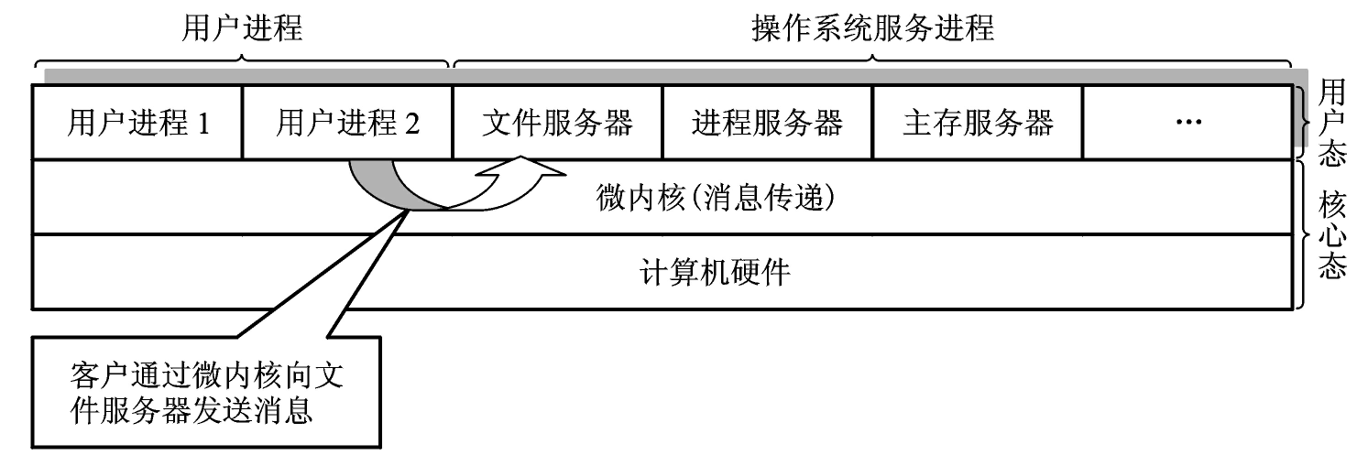
微内核结构操作系统(2)

Slide 87
1.4.3操作系统内核
1.内核的概念
内核(kernel)是作为可信软件来提供支持进程并发执行的基本功能和基本操作的一组程序模块。
内核通常驻留在内核空间，运行于核心态，具有访问硬设备和所有内存空间的权限，是仅有的能执行特权指令的那部分程序。
在内核的支撑下，机器功能得到扩展、进程运行环境得到改善，安全性得到保证，系统效率得到提高。
内核分类：单内核和微内核。

Slide 88
Linux单内核结构
应用程序
用户态
系统库(函数库)
系统调用接口
单内核
核心态
模块
内核(进程管理、存储管理、文件管理、设备管理、网络管理)
设备
驱动
计算机硬件

Slide 89
2.内核的功能
（1）中断处理。
（2）时钟管理。
（3）短程调度。
（4）原语管理。
3.内核的属性
内核是由中断驱动的 ;
内核是不可抢占的;
内核可以在屏蔽中断状态下执行;
内核可以使用特权指令 。

Slide 90
1.4.4 操作系统运行模型
操作系统本身是一组程序，也在处理器上运行，那么，操作系统程序是否组织成进程?它是如何控制的、怎样执行的呢?它在什么模式下运行呢?
从操作系统的运行方式来看，可分成：
1)嵌入应用进程中运行模型;
2)作为独立进程运行模型。

Slide 91
嵌入应用进程中运行模型(1)
发生一个中断、异常或系统调用时，处理器被置于内核态，控制转给OS，转向提供服务的服务例程工作，它利用应用进程核心栈，作为过程调用的工作栈。此时，服务例程仍然运行于当前应用进程中，但在管态执行。
OS地址空间独立于应用进程的地址空间，当服务例程完成任务后，只需再进行一次处理器状态切换，从内核态转向用户态并恢复保护的应用程序现场，返回断点继续工作。
优点：应用程序被中断以便执行某些OS例程、然后再被恢复，不用以牺牲两次进程切换为代价。

Slide 92
嵌入应用进程中运行模型(2)
应用进程
应用进程
应用进程
…
进程切换
函数
用户态
内核
函数
内核
函数
内核
函数
核心态

Slide 93
作为独立进程运行模型(1)
OS系统调用的服务例程功能由一组用户态工作的系统进程 （服务器进程）完成，应用进程的服务请求和服务器进程的服务响应通过微内核消息传递机制实现，形成了客户--服务器工作方式。
优点：可采用模块化OS实现方法，模块间具有最少和最简洁的接口；有利于OS的实现、替换和扩充；适用于分布式系统，同时对多处理器和多计算机环境十分有效；OS的某些服务例程可指派到专门处理器上执行，有利于系统性能的改进。

Slide 94
作为独立进程运行模型(2)
应用
进程
应用
进程
应用
进程
OS
函数
OS
函数
OS
函数
…
…
用户态
微内核（进程切换函数）
核心态

Slide 95
第一章 操作系统概论
作业：
一、要求大家对课本后面的思考题都要通过文献查阅和课后讨论，弄懂！
二、书面作业P52-54,应用题第1、2、4、7、11题。

